Slide 1
AI WORKBENCH
从零做一个数据分析工作台
一条 AI 协作流水线 · 让学生看懂「怎么用 AI 做工具」
单文件 HTML · 双击即开 · 数据不出浏览器

Slide 2
为什么是「工作台」，不是「单次任务」？
可复用，是工具与一次性请求的本质区别
单次任务
工作台
· 每次把数据 + 需求喂给 AI
· 现算现出，结果不沉淀
· 下次换数据，重头再来
· 口径可能每次不一样
· 需求 / 方法 / 口径一次固化
· 上传数据 → 点一下 → 出报告
· 随取随用，永久复用
· 双引擎 + QA，结果可验证
单次是「求 AI 帮一次忙」，工作台是「把 AI 的能力装进一个随取随用的工具」

Slide 3
全流程总览：六步流水线
「工作台搭建师」专家贯穿全程
1
让 AI 读懂需求
2
召唤「工作台搭建师」
3
设计对齐
喂课程 PPT
Expert
grill-me
4
画界面
5
搭 UI + 填功能
6
质量保障
frontend-design
Codex CLI
karpathy / superpower
专家管「怎么想」，技能管「会不会做」——一个专家贯穿，五把技能按环节换

Slide 4
第一步 · 让 AI 读懂需求
需求不是凭空提，是从课程材料里「喂」出来的
课程 PPT
AI 总结
表述需求
→
→
《统计与数据分析基础》
提炼实训与统计口径
我要做一个数据分析工作台
要点：先把课程材料交给 AI 让它「读懂」，再用一句话把需求说清楚。
先总结、再定义——避免一上来就让它瞎猜。

Slide 5
第二步 · 召唤「工作台搭建师」专家
全程以搭建者的身份和视角推进
Expert 专家
Skill 技能
管「怎么想」
定义身份、角色和思维方式
同一时间只认一个
管「会不会做」
装进新能力，按需开关
可以同时挂好几个
最佳搭配 = 专家 + 技能
开「工作台搭建师」定方向，再按环节挂 grill-me / frontend-design 等技能

Slide 6
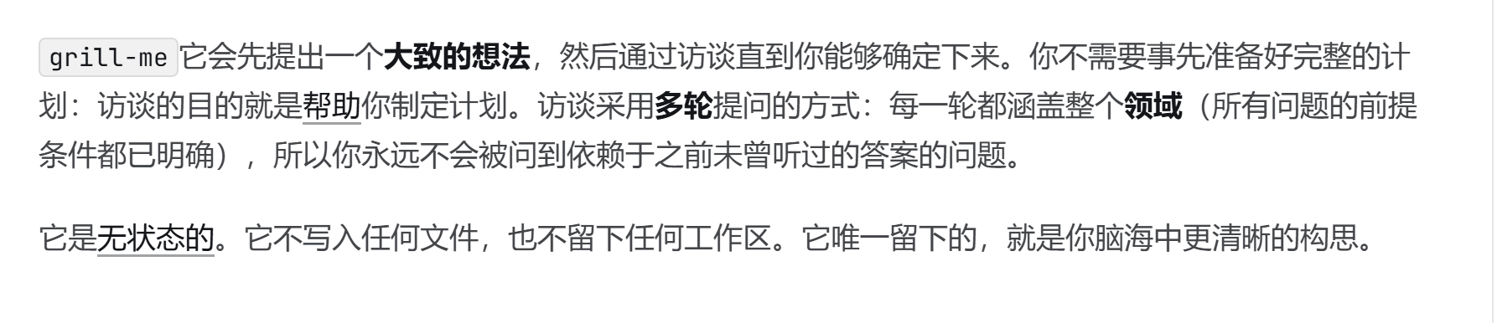
第三步 · 设计对齐
用 grill-me 把需求颗粒度问清楚
功能
逐层追问，把模糊需求问成清晰计划
为什么
没有它，AI 只能瞎猜你的真实意图
不用会怎样
口径没人追问 → 双引擎对不上，改两遍
▲ grill-me：访谈式提问，帮你把构思变清晰

Slide 7
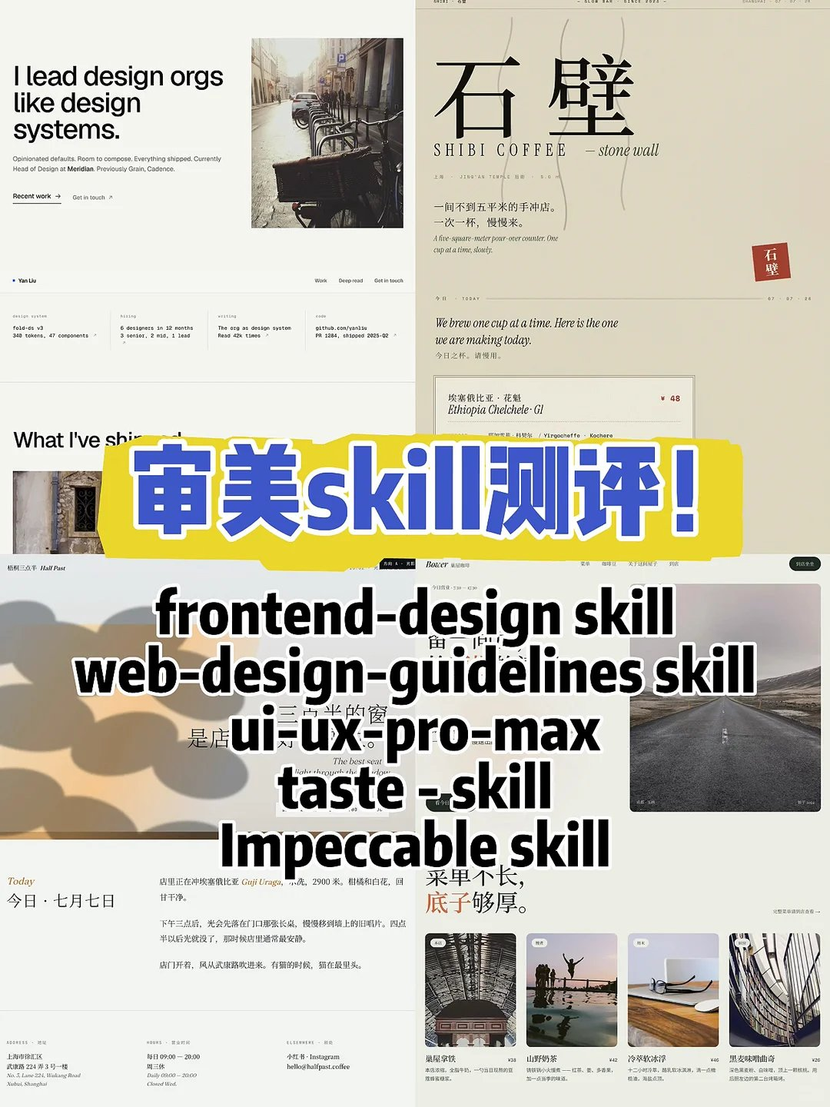
第四步 · 画界面，为什么要用设计 skill？
通用 AI 出「能跑但丑」，设计 skill 出「有审美」
通用 AI 直接写
结论
5 个审美 skill 实测，
这套工作台选
frontend-design
烂大街渐变、AI 味重
能跑，但没法直接投影
设计 skill 来画
有自己的审美、极简细节控
生成 HTML，对话即可微调
▲ 5 个审美 skill 测评

Slide 8
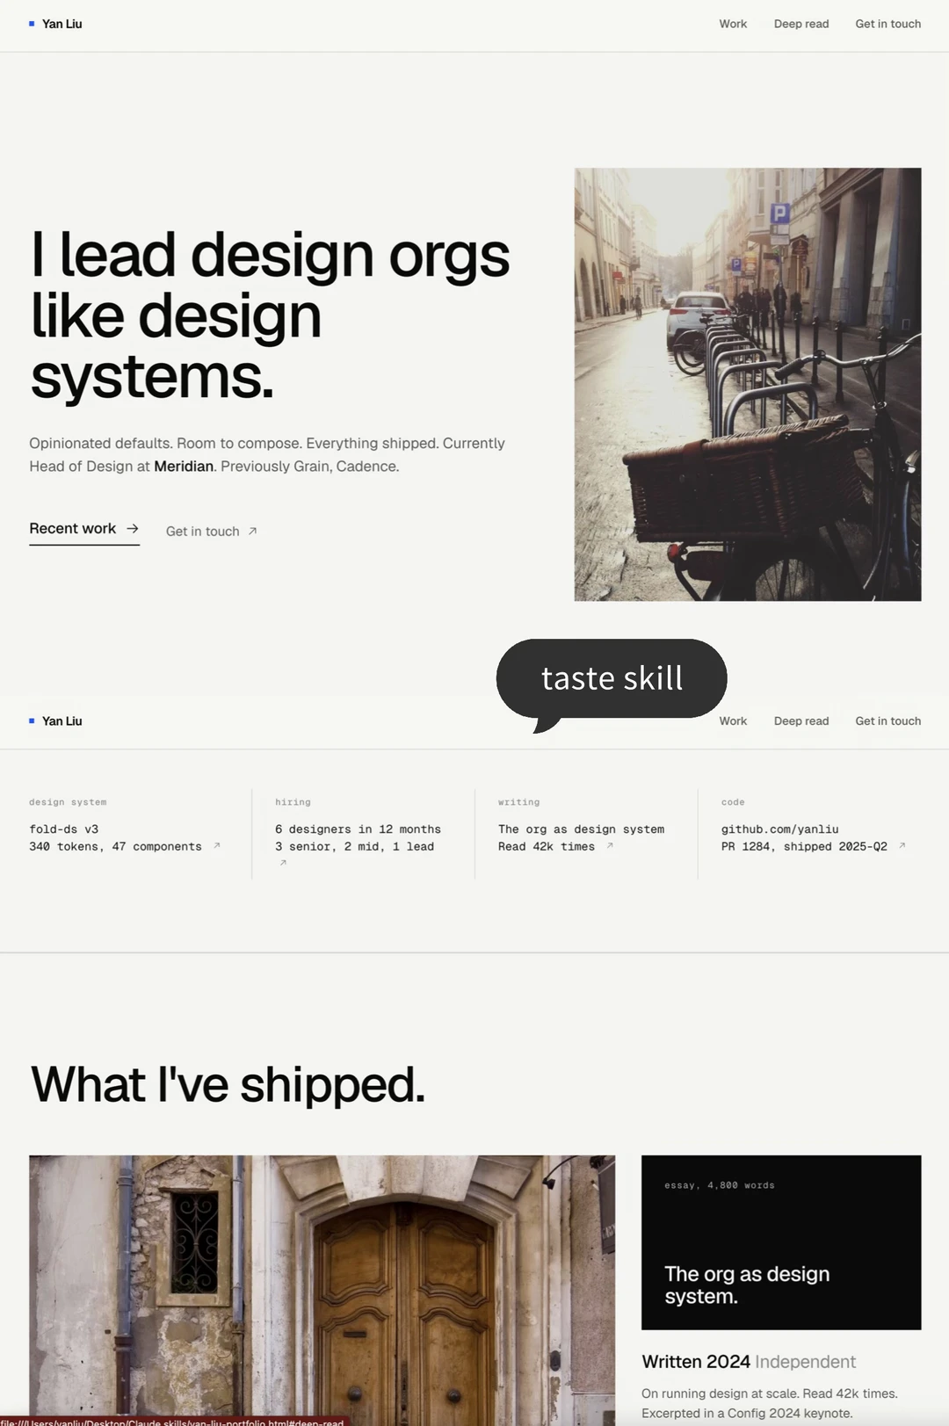
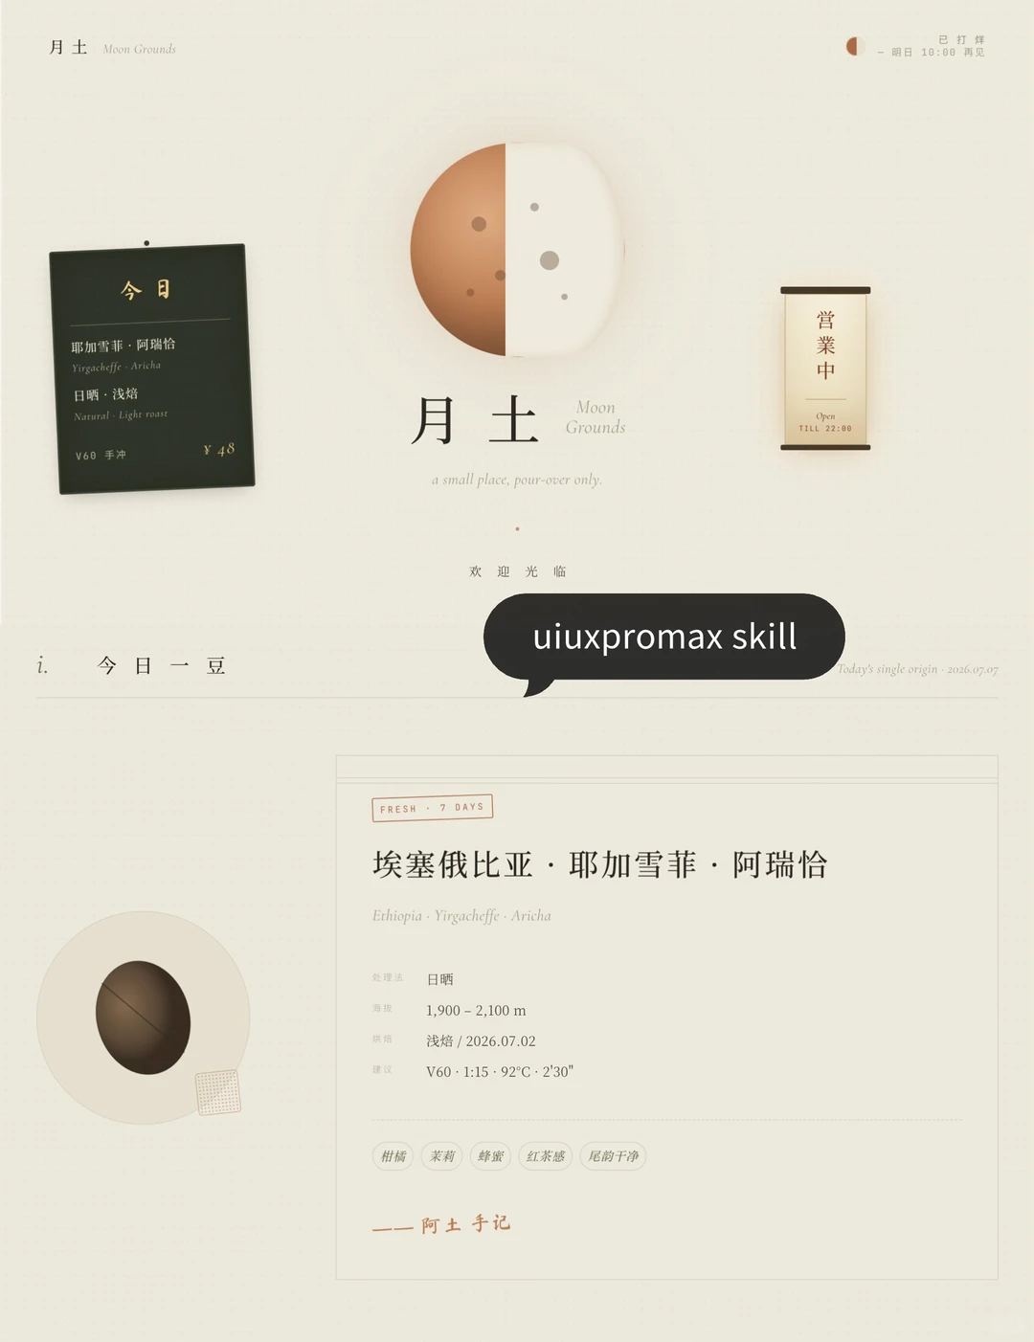
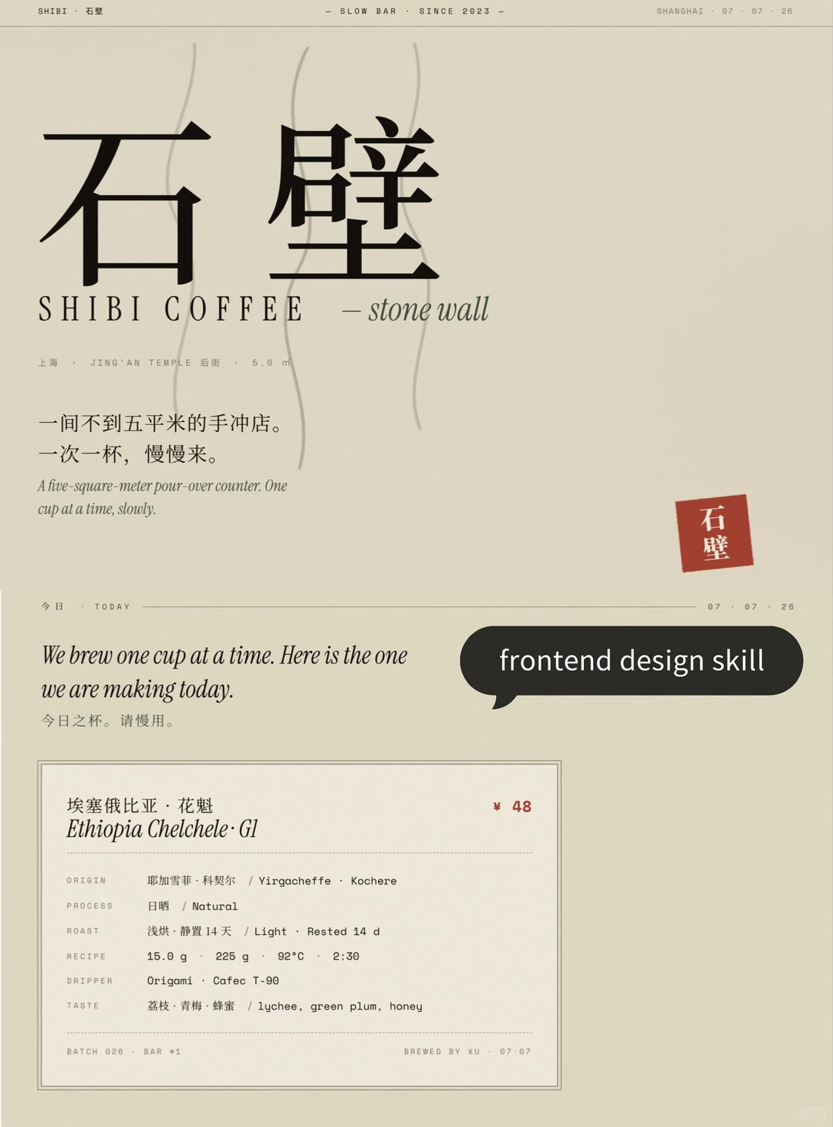
第四步 · 5 个审美 skill 实机对比
同一套设计 prompt，不同 skill 出的页面
taste-skill
UI-UX-PRO-MAX
frontend-design
英文极简 portfolio，做中文教学工具水土不服
中文能打，但实测略有 AI 味
中文质感最好，极简细节控，胜出
对「中文 + 教学投影」场景，frontend-design 最合——三张实机 + 博主实测得出

Slide 9
第五步 · 搭 UI + 填功能
先骨架、再微调、后填血肉
搭骨架
微调
填血肉
→
→
把三栏界面结构搭出来
Codex CLI 里顺手调细节
让 AI 填 12 项分析能力
要点：界面先有「形」，AI 才知道往哪填功能。
Codex CLI 让「边聊边改代码」成为可能，微调不再靠手敲。

Slide 10
第六步 · 工程质量保障
用技能守住质量，不靠肉眼
功能
karpathy / superpower 把工程质量程序化
冒烟测试
61 项
QA 三层校验
78 项全绿
为什么
AI 也会犯错，得有「验证」兜底
不用会怎样
众数取最小、指数自洽这种边界 bug 没人抓

Slide 11
成果 · 12 项分析能力
10 个课堂实训全跑通，78 项 QA 全绿
描述统计
多指标对比
数据清洗
抽样估计
统计指数
相关回归
时间序列
分组汇总
t 检验
方差分析
卡方检验
非参数检验
描述 + 推断统计全覆盖 · 双引擎口径一致 · 数据不满足条件会明确提示而非伪造

Slide 12
做工具 = 选对专家 + 挂对技能 + 阶段验收
而不是「一键生成」
清晰的需求 + 趁手的技能 + 每一步都验证
——这才是用 AI 做出可用工具的正确姿势

Slide 13
附录 · 术语表
正文用到的词，这里都有解释
Expert 专家
管「怎么想」：定身份、角色和视角，一次只认一个
Skill 技能
管「会不会做」：装进新能力，可同时挂多个、按需开关
grill-me
访谈式追问，把模糊需求问成清晰可执行的计划
frontend-design
有审美的网页生成技能，出 HTML、响应式、可对话微调
Codex CLI
命令行 AI 编码工具，边聊边改代码、顺手微调
karpathy / superpower
把工程质量（代码质量、测试验收）程序化的技能
双引擎
浏览器 JS 现场算 + Python 当基准验算，口径必须一致

